Slide 1
Actualisation du cout alimentaire
« Label Rouge »
1ème semestre 2023

Slide 2
Actualisation coût alimentaire Label Rouge
Rappel :
En Juillet 2020, la Section a validé une méthode de calcul d’un indicateur de prix de revient Label Rouge.
Cet indicateur intègre deux postes :
  L’évaluation du coût lié à la certification
  L’évaluation du coût lié au passage à une alimentation non OGM
Comment le coût de l’alimentation non-OGM est-il impacté par l’envolée du prix des matières premières ?

Slide 3
Actualisation coût alimentaire Label Rouge
Rappel : hypothèses retenues
Passage à une alimentation non OGM sur toute l’exploitation (broutards, JB, troupeau de renouvellement)
Des surcoûts identifiés pour les aliments non-OGM grâce à une étude conduite par le CEREOPA, basée sur la prime soja non-OGM (écart entre prix tourteau soja standard et sans OGM à Sète)
  Hypothèse initiale 2020 : 80 €/tonne en moyenne
  1er semestre 2021 : 160 €/tonne en moyenne
  2nd semestre 2021 : 275 €/tonne en moyenne
  1er semestre 2022 : 261 €/tonne en moyenne
  2nd semestre 2022 : 194 €/tonne en moyenne
  1er semestre 2023 : 80 €/tonne en moyenne
Pas de modification de la conduite alimentaire.
Bien que l’essentiel de l’alimentation des animaux soit constituée de fourrages, la finition implique l’achat de ces compléments au coût élevé.

Slide 4
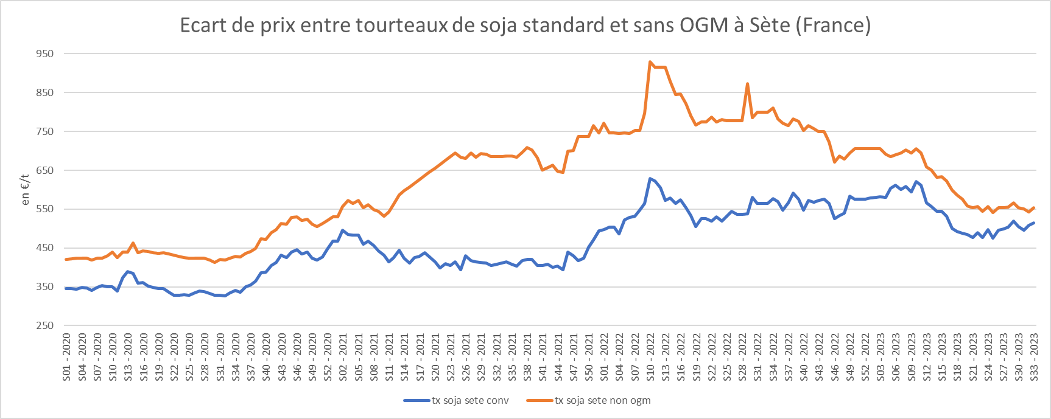
Actualisation coût alimentaire Label Rouge
Moyenne 1er semestre 2021 : 160 €/t
Moyenne 2nd semestre 2021 : 275 €/t
Moyenne 2nd semestre 2022 194 €/t
Moyenne 1er semestre 2023 : 80 €/t
Moyenne 1er semestre 2022 : 261 €/t
Moyenne 2020 : 80 €/t

Slide 5

  Focus sur le surcoût de l’application des conditions
  de production communes du Label Rouge
Mise à jour
^{1er} semestre 2023
Part d’animaux labellisés sur une exploitation habilitée en Label Rouge | 100 % des bovins labellisables sont labellisés | La moitié d’animaux labellisés | Un tiers d’animaux labellisés
Surcoût de l’alimentation Label Rouge sans urée et sans OGM – 2 nd semestre 2022 | + 0,09 € /kg labellisable | + 0,13 € /kg labellisé | + 0,19 € /kg labellisé
+ Coût de la certification (contrôle externe de l’OC, contrôle interne incluant réalisation BoviWell, animation/gestion de l’ODG) | + 0,04 € /kg labellisable | + 0,06 € /kg labellisé | + 0,09 € /kg labellisé
= Coût total de l’application des CPC du Label Rouge – 1 er semestre 2023 | + 0,13 € /kg labellisable | + 0,19 € /kg labellisé | + 0,28 € /kg labellisé
Rappel coût total 2021 - 2er semestre 2022 | + 0,26 € /kg labellisable | + 0,37 € /kg labellisé | + 0,56 € /kg labellisé
Rappel coût total 2021 - 1er semestre 2022 | + 0,30 € /kg labellisable | + 0,42€ /kg labellisé | + 0,63 € /kg labellisé
Rappel coût total 2021 – 2 nd semestre 2021 | + 0,32 € /kg labellisable | + 0,56€ /kg labellisé | + 0,93 € /kg labellisé
Rappel coût total 2021 - 1er semestre 2021 | + 0,22 € /kg labellisable | + 0,43€ /kg labellisé | + 0,64 € /kg labellisé

Slide 6


MERCI POUR VOTRE ATTENTION

